Slide 1
Те́ма: Зву́ки [Т],[Т’]

Slide 2
Како́й ска́зо̄чный и удиви́тельный мир нас о̄кружа́ет!

Slide 3
Приро́ду мы должны́ благо̄дари́ть, бере́чь, люби́ть и са́мое гла́вное- защища́ть!

Slide 4
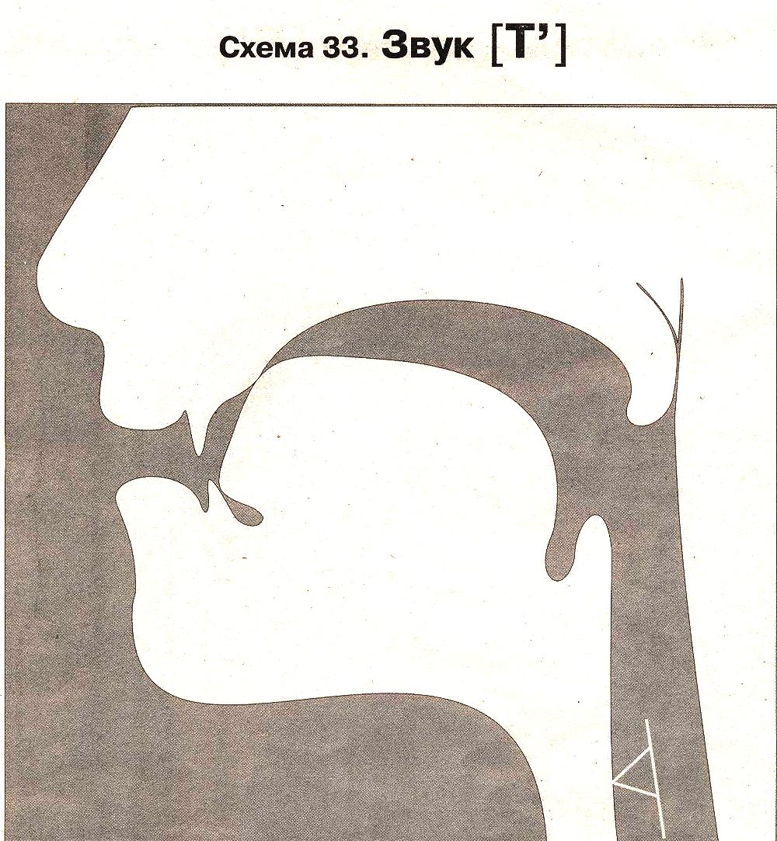

Slide 5
Приро́да – наш дом. Мы живём в прекра́сно̄м ми́ре, ко̄то́рый о̄ку́тан приро́до̄й. По̄смо̄три́те во̄кру́г! Како́й ска́зо̄чный и удиви́тельный мир нас о̄кружа́ет! Леса́, поля́, ре́ки, мо̄ря́, о̄зёра, го́ры, разно̄о̄бра́зие расте́ний и живо́тных… Э́то – приро́да! О̄на́ щедра́ и беско̄ры́стна: ведь приро́да даёт чело̄ве́ку всё нео̄бхо̄ди́мое для ег̄о жи́зни: пи́щу, жили́ще, о̄де́жду. Чело̄ве́к – часть приро́ды. Приро́ду мы до̄лжны́ благо̄дари́ть, бере́чь, люби́ть и са́мое гла́вное защища́ть, по̄то̄му́ ч̄то э́то – на́ша жизнь, наш дом.

Slide 6
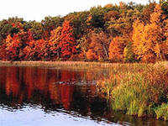
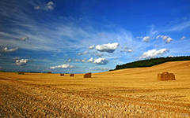
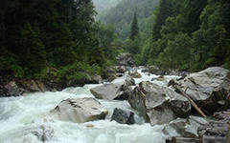
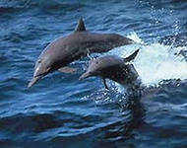
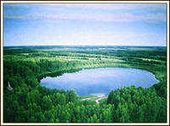
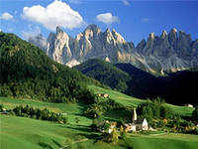
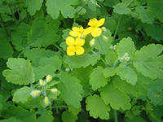

Slide 7
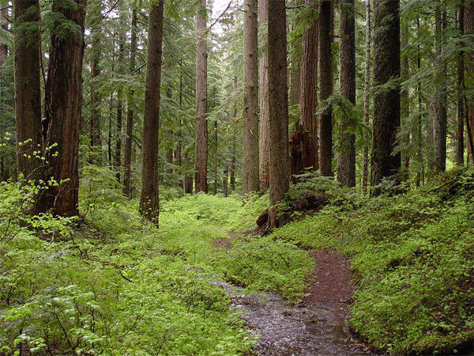
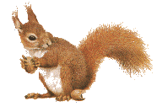
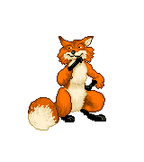
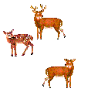
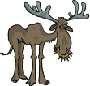

Slide 8
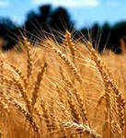
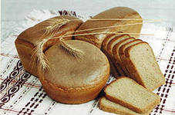
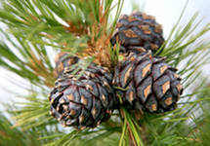
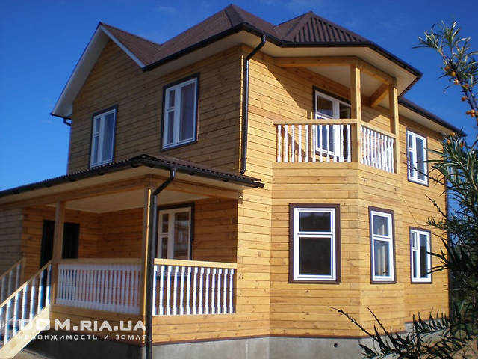

Slide 9
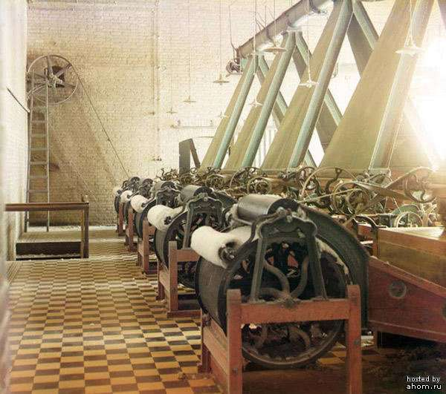
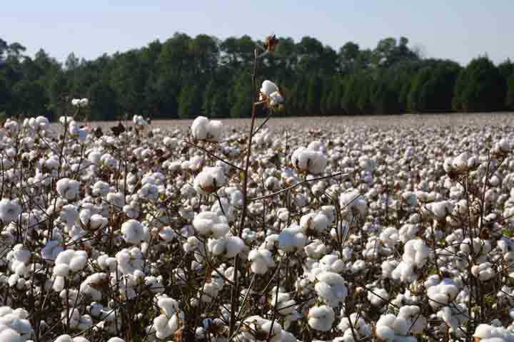

Slide 10
Измени окончания:
Что делать?
Что делает?
Благо̄дари́ть
Ко̄рми́ть
Люби́ть
Защища́ть

Slide 11
Выво̄д̄: Приро́ду мы до̄лжны́ благо̄дари́ть, бере́чь, люби́ть и са́мо̄е гла́вно̄е защища́ть, по̄то̄му́ ч̄то э́то̄ – наш дом.

Slide 12
Презентацию подготовила учитель - дефектолог Монгуш Кара Отканмайовна Использованы ресурсы поисковой системы Google . Анимации с сайта http://animashky.ru

